Slide 1


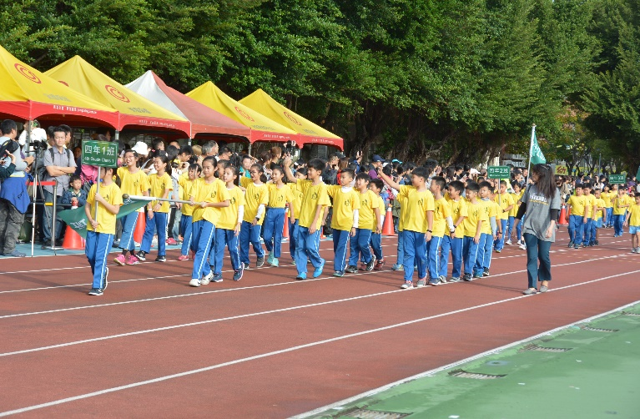
體表會Happy Go

Slide 2



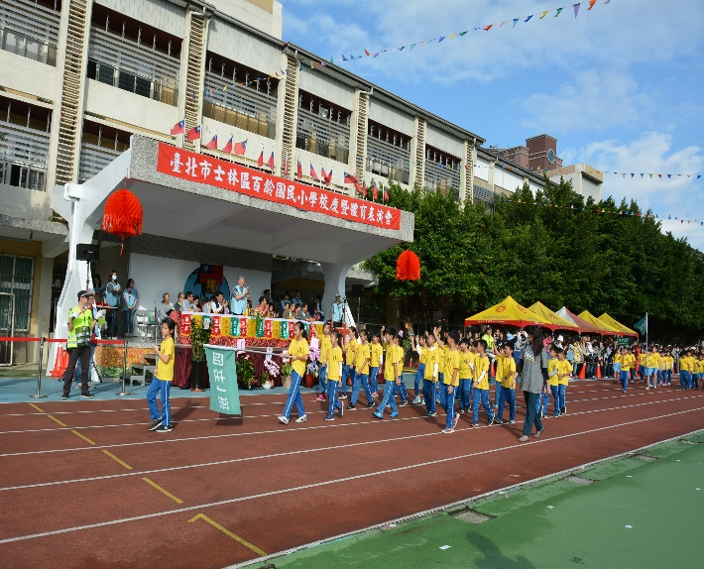
進場有精神

Slide 3
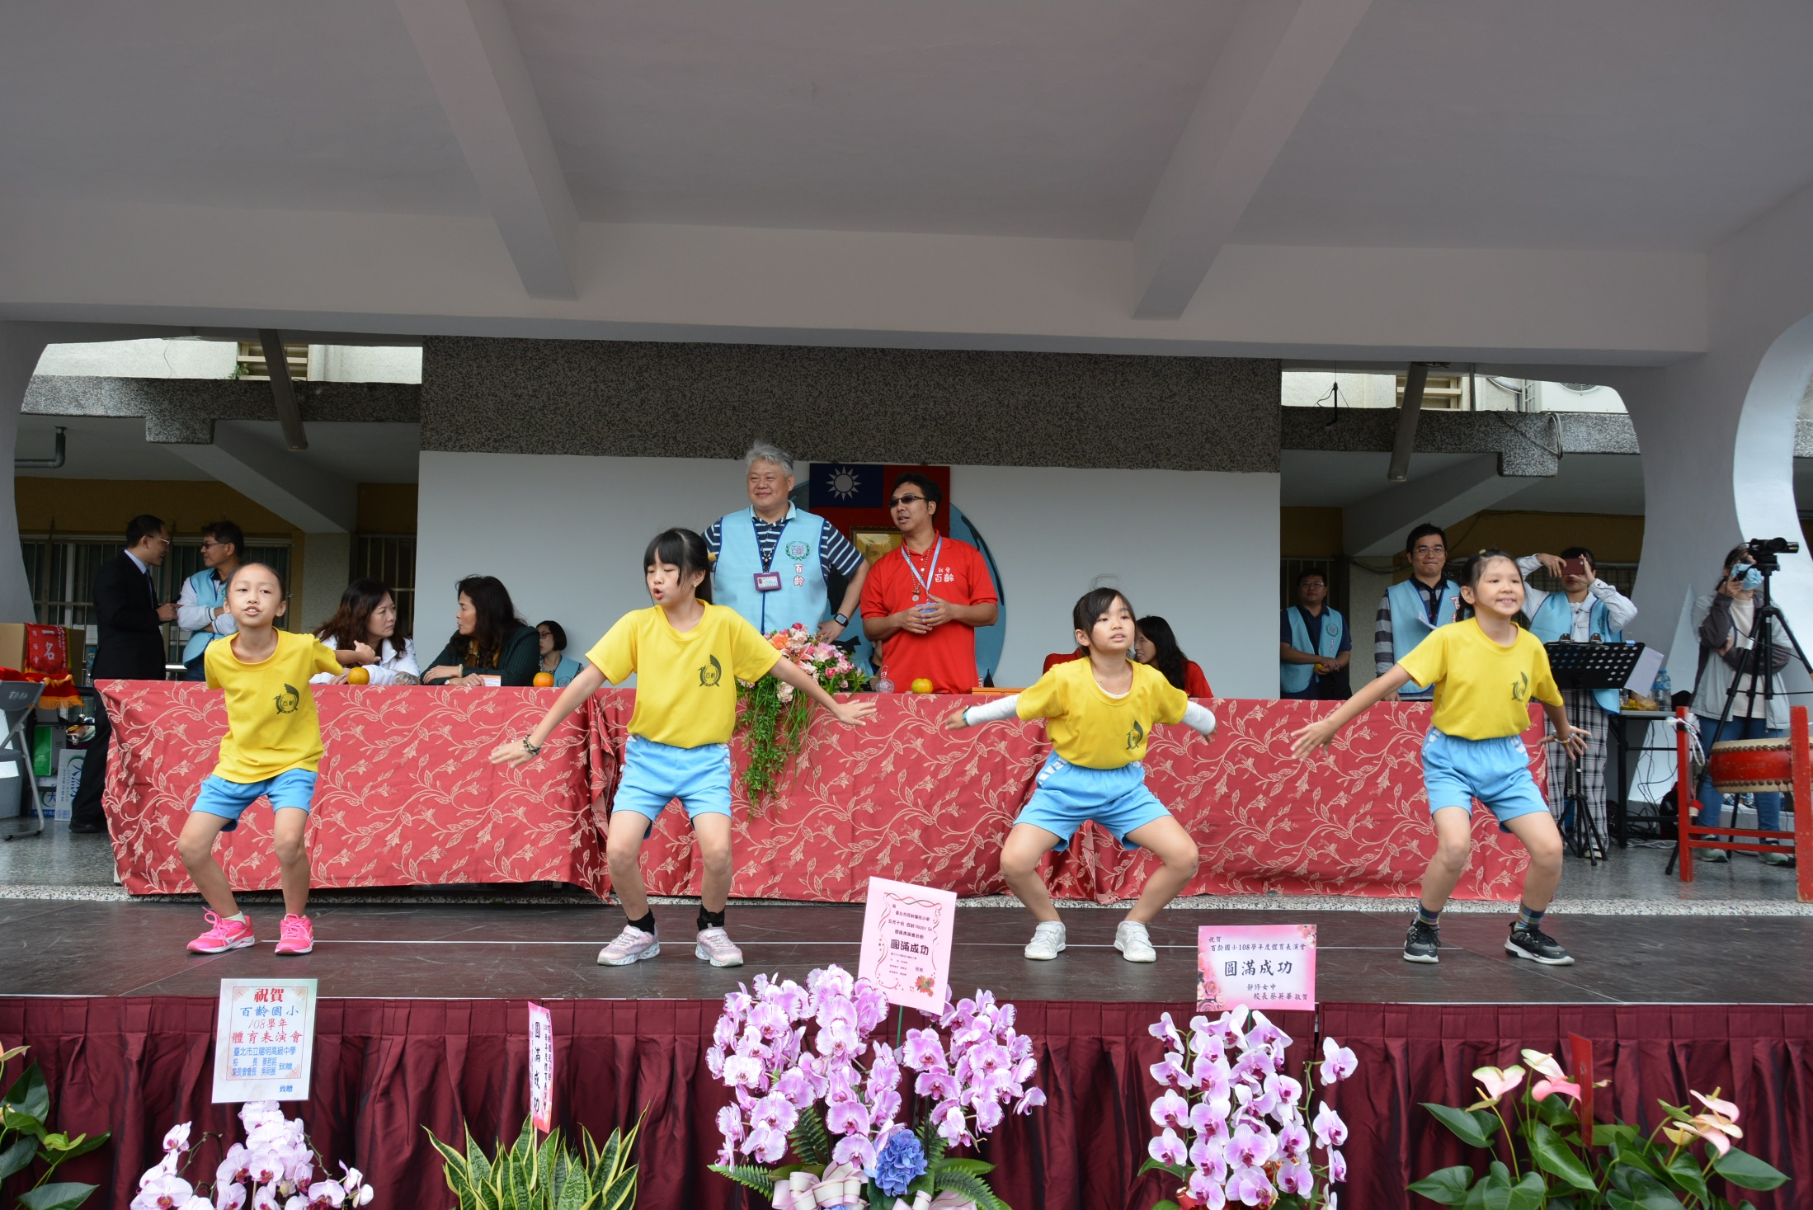
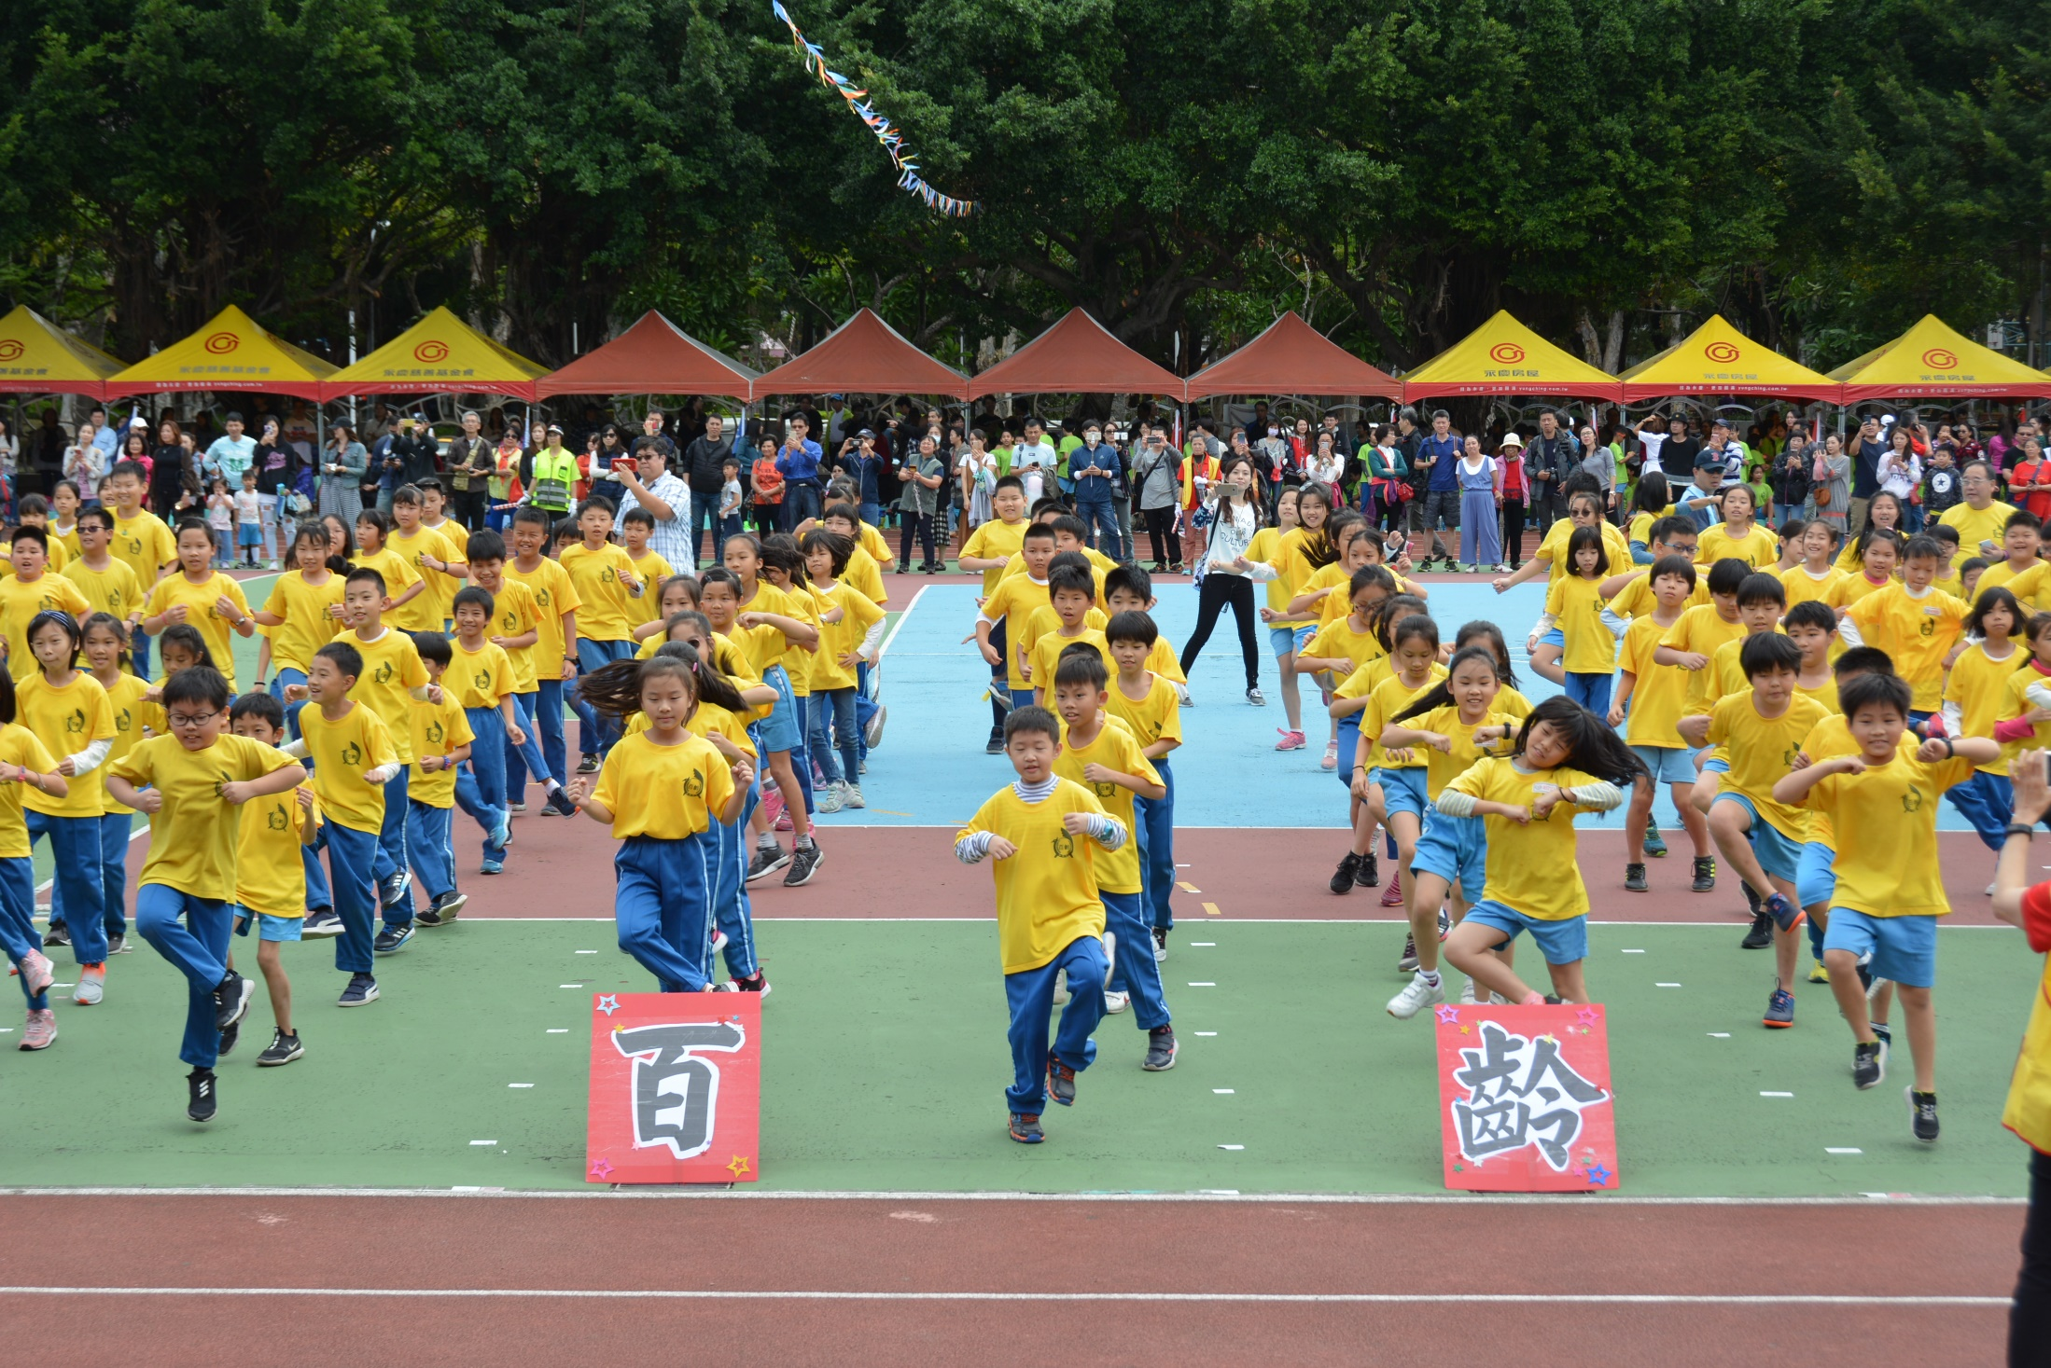
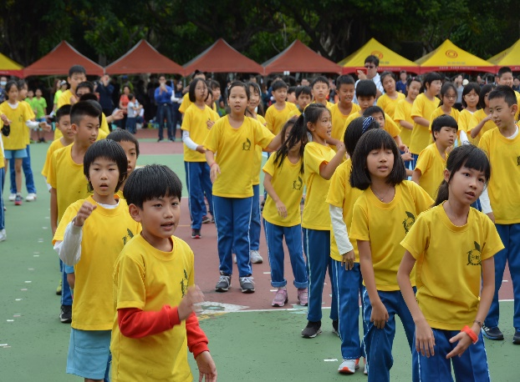
演出超精彩
哈哈哈哈哈哈哈哈哈哈哈哈哈哈哈哈
金雞讀立
我誰…….

Slide 4
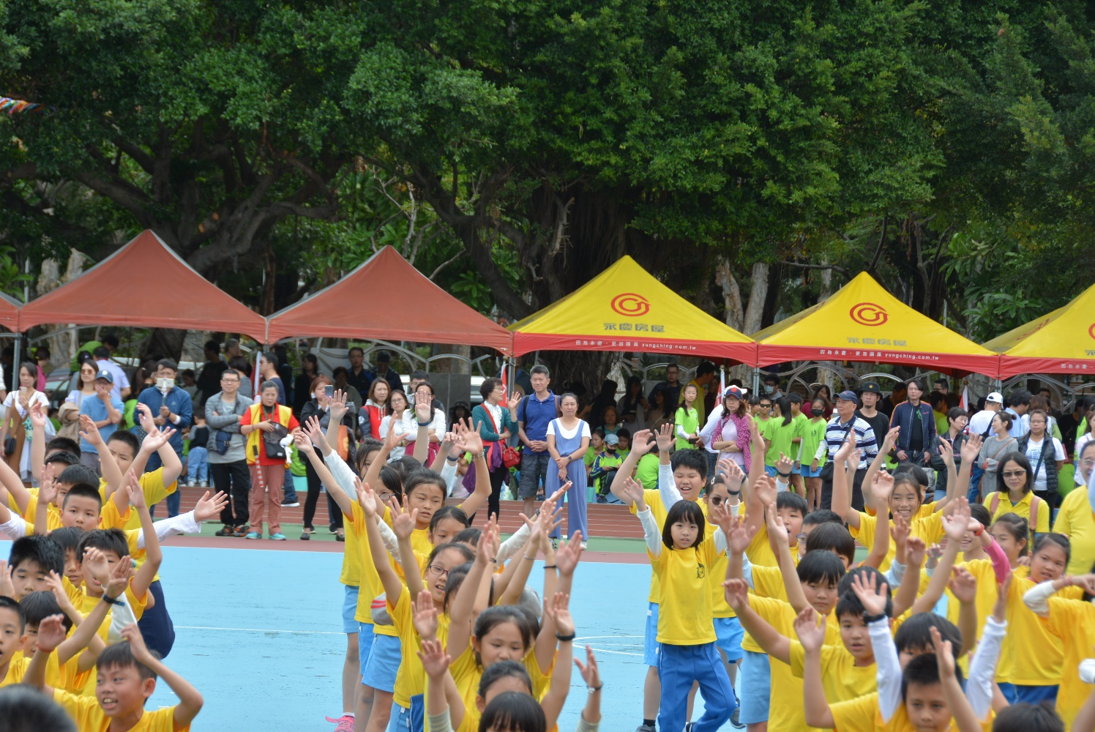
THE END

